Slide 1
Игра
«Найди и вставь нужную картинку»
Для детей 3 – 5 лет

Slide 2
Цель: формировать навык построения простой последовательности предметов. Развивать номинативный словарь.
Инструкция: посмотри на картинку. Чего не хватает в пустой клетке? Помести недостающий предмет в пустую клетку.
Усложнение: предложить сосчитать все предметы.
(одна кастрюля, две кастрюли, три кастрюли).

Slide 3
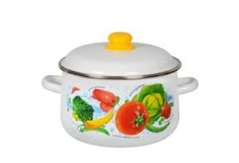
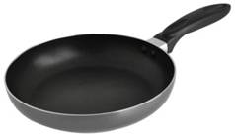
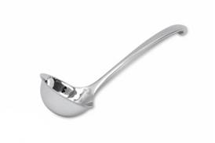
Какой предмет забыли нарисовать в пустой клетке?

Slide 4
Продолжи ряд:

Slide 5
Авторы-разработчики:
Байкова Светлана Николаевна, педагог-психолог.
Лукьянова Ольга Александровна, воспитатель.
Шестакова Алёна Олеговна, воспитатель.
Ковтунова Ольга Владимировна, учитель-логопед.
МБДОУ города Иркутска детский сад №133

